Slide 1
Unit 2. Class Implementation
封装性
2.1 Implementing Classes
2.2 Inheritance
2.3 Polymorphism
2.4 Generic type
2.5 Collections
2.6 Abstract class
2.7 Interface
继承性
多态性
一对多关联关系的实现
基类的重新考虑
马春燕
西北工业大学软件学院

Slide 2
2.1.2 Java access control
Java对象是Java封装性的一个方面，封装性的另一方面体现为对Java 类和其成员的访问权限限制。Java的访问权限限制包括包、类的访问权限以及类成员的访问权限三个部分 -------使用Java类完成功能必备的基础知识。
马春燕
西北工业大学软件学院

Slide 3
Java包
2.1.2 Java access control
类命名冲突问题？
  Java引入包(package)来组织、管理类，解决类命名冲突的问题；
包存放一个或多个相关类的集合,对应于文件系统的目录层次结构，它通过“.”来指明目录的层次，例如：包名=java.io，其对应的文件系统的目录结构为： …\java\io
  类位于包中，即类位于相应的文件夹中
  The classes in the Java API（Application Programming Interfac） are grouped into packages；
马春燕
西北工业大学软件学院

Slide 4
Java包(续)
2.1.2 Java access control
例如：包java.util对应的目录结构？
  类Date位于java.util包中，它在哪个目录下？
  查看java类库，理解包的概念 …\Java\jre1.5.0\lib\rt.jar
Java包 (package)中存放的是一个或多个相关类的集合，例如：
  所有与输入和输出相关的类都放在java.io包中，与网络功能有关的类都放到java.net包中。
马春燕
西北工业大学软件学院

Slide 5
Java包(续)
2.1.2 Java access control
类的使用：
  1.用类的全名= 包名+类名
  2. the import Statement
To declare a variable of type Date,we would type:
  其中，Date是类的名字，java.util是类Date所属的包的名字， java.util.Date是类的全名；
  通过这种方式来唯一地标示一个类名，所以，包提供了一种命名机制和可见性限制机制。
java.util.Date day = new java.util.Date();
马春燕
西北工业大学软件学院

Slide 6
2.1.2 Java access control
Java包(续)
The import Statement
  Java offers the import statement. It is used to "import" a class—or an entire package of classes—into a file.
  在同一个源文件中，还使用同一个包中的其它类，怎么导入？
import java.util.Date
//This makes it possible to write:
Date day = new Date();
马春燕
西北工业大学软件学院

Slide 7
2.1.2 Java access control
Java包(续)
Often, programmers use several classes from the same package. the entire package is imported:
import java.util.*
This makes it possible to write:
Date day = new Date();
Dictionary dictionary = new Dictionary();
马春燕
西北工业大学软件学院

Slide 8
2.1.2 Java access control
Java包(续)
定义包
  The packege keyword, at the beginning of a file.(package语句必须是文件中的第一条语句)
        packege point;
        public class Point2D {
        ……
        }
马春燕
西北工业大学软件学院

Slide 9

2.1.2 Java access control
Java包(续)
If anyone wants to use the name they must either fully specify the name or use the import keyword, For example point/Point2D.java, Triangle.java
point.Point2D pointOne = new point.Point2D(1，2);
import point.*;
…
Point2D pointOne = new Point2D(1，2); or
Point2D pointOne;
马春燕
西北工业大学软件学院

Slide 10
2.1.2 Java access control
Java包(续)
如果一个.java源文件中不加package语句，则指定为缺省包或无名包，类文件位于当前工作目录下。
无论是jdk提供的类还是自己定义的包中的类，都必须用import语句标识或使用类的全名，以通知编译器在编译时找到相应的类文件，下述两种情况除外。
  位于同一个包内的类可以相互引用，不必使用import语句或类的全名；
  在源程序中用到了java类库中java.lang包中的类，可以直接引用，不必使用import语句或类的全名。
马春燕
西北工业大学软件学院

Slide 11
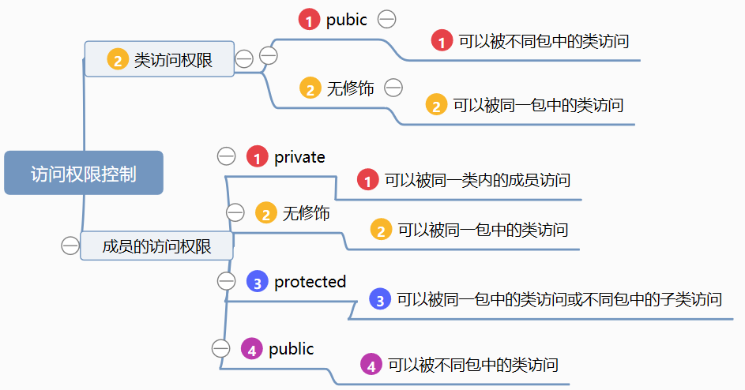
2.1.2 Java access control
马春燕
西北工业大学软件学院

Slide 12

Class access
2.1.2 Java access control
To control the access of a class, the specifier must appear before the keyword class.
You have only two choices for class access: public or default (friendly)
  缺省情况下类的访问权限为“friendly”，只有同一个包内的其它类可以访问。
  public类可以被任意包中的任意类访问。
    举例： point/Point2D.java, Triangle.java
马春燕
西北工业大学软件学院

Slide 13
Java access specifiers
2.1.2 Java access control
The Java access specifiers public, protected, and private are placed in front of each definition for each member in your class, whether it’s a field or a method.
The default access has no keyword, but it is commonly referred to as “friendly.”
马春燕
西北工业大学软件学院

Slide 14
Java access specifiers(cont.)
2.1.2 Java access control
The private keyword means
  除了该私有成员所在的类，没有任何类可以访问/使用这个成员，即使是同一个package内的其它类, 也无法访问/使用该类的private成员。
“friendly” means
  与friendly成员所在的类位于同一个package的所有类可以访问friendly成员，但是该包之外的任何类都不可以访问friendly成员。
举例： point/Point2D.java, Triangle.java
马春燕
西北工业大学软件学院

Slide 15
Java access specifiers(cont.)
2.1.2 Java access control
protected: “sort of friendly”，
何时用到该访问权限？
  与protected成员所在的类位于同一个package内的类都可以访问protected成员；但是在该包之外，除了其子类，其它任何类都不可以访问protected成员。
    基类中的protected成员允许其子类访问，无论子类是否与基类位于同一个包。
public：
  意味着该成员可以被任意包中的任意类访问
    in particular to the client programmer who uses the library.
machunyan
西北工业大学软件与微电子学院

